Slide 1
1조
NODE.JS
이재훈 / 이찬형 / 조예진

Slide 2
HELLO
WORLD!
INDEX
-
01. NODE.JS
02. GET
03. POST
04. ROUTING
-

Slide 3
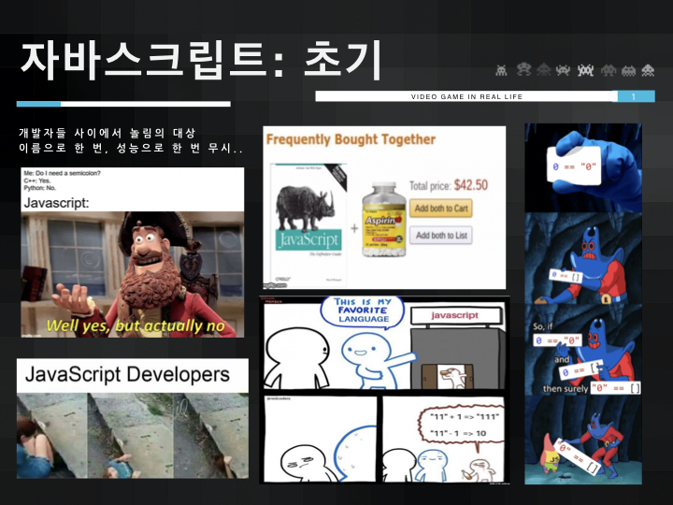

Slide 4
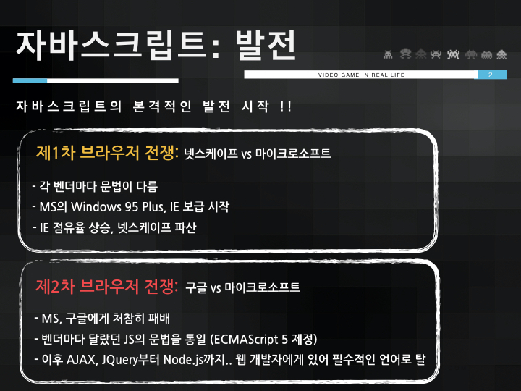

Slide 5
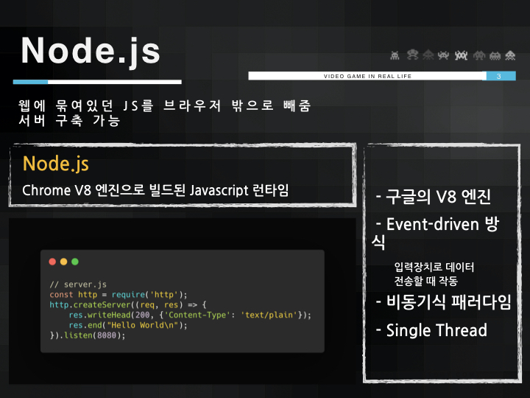

Slide 6
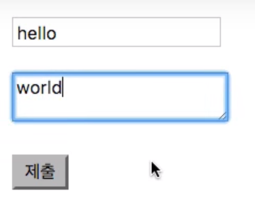
HELLO WORLD!
8BIT VIDEO GAME CHALLENGER!!!
GET
입력한 데이터 값을 URL(쿼리 스트링)에 담아 전송
데이터 크기 제한 및 데이터 노출
보안 상 취약

Slide 7
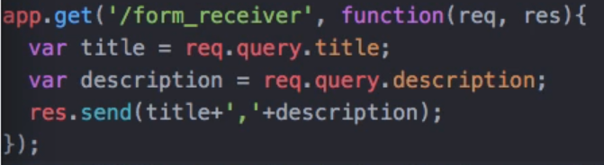
HELLO WORLD!
8BIT VIDEO GAME CHALLENGER!!!
GET

Slide 8
HELLO WORLD!
8BIT VIDEO GAME CHALLENGER!!!
Post
데이터를 본문(Body)에 포함시켜 전송
데이터 크기 제한 x
상대적으로 보안 우수
복잡한 형태의 데이터를 전송할 때 유용
Post 형식으로 데이터 전송 시
Body 속 데이터가 정의되지 X
Body-parser 혹은 multur 확장기능 설치 후 사용

Slide 9
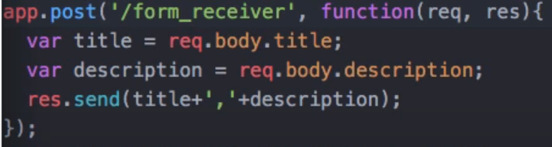
HELLO WORLD!
8BIT VIDEO GAME CHALLENGER!!!
Post

Slide 10







Routing
라우팅이란?
클라이언트
서버
Route : 경로 /노선
요청/접속
응답

Slide 11
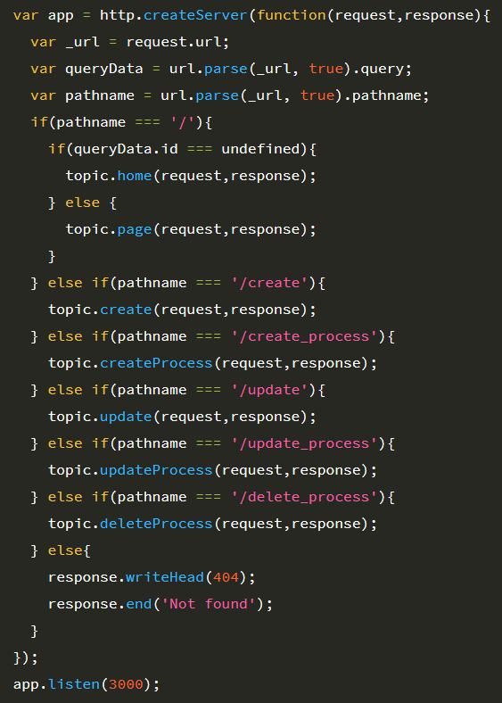
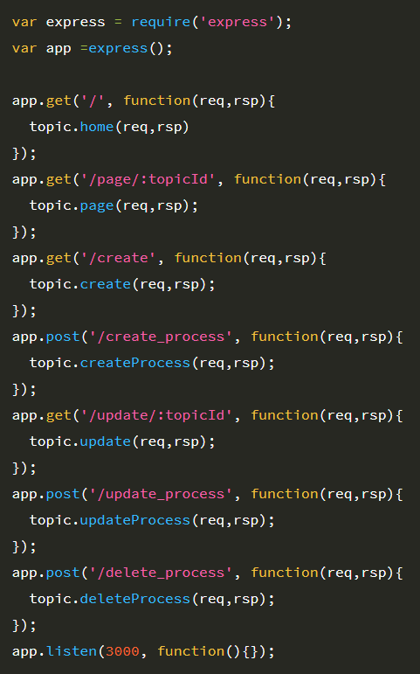
Routing
‘None express’ vs ‘express’

